Slide 1
Применение здоровье-сберегающих технологий в группе
Выполнила: воспитатель группы № 5 Цыбикжапова Е.Б.
МАДОУ детский сад № 64

Slide 2
Охрана жизни и укрепление физического и психического здоровья детей – одна из основных задач дошкольного образования в соответствии с Типовым положением о дошкольном образовании.
Технологии, как эффективная система мер профилактической работы с детьми, направленная на сохранение и укрепление здоровья воспитанников, получили название «здоровьесберегающие технологии».
Здоровьесберегающая технология – это система мер, включающая взаимосвязь и взаимодействие всех факторов образовательной среды, направленных на сохранение здоровья ребенка на всех этапах его обучения и развития.

Slide 3
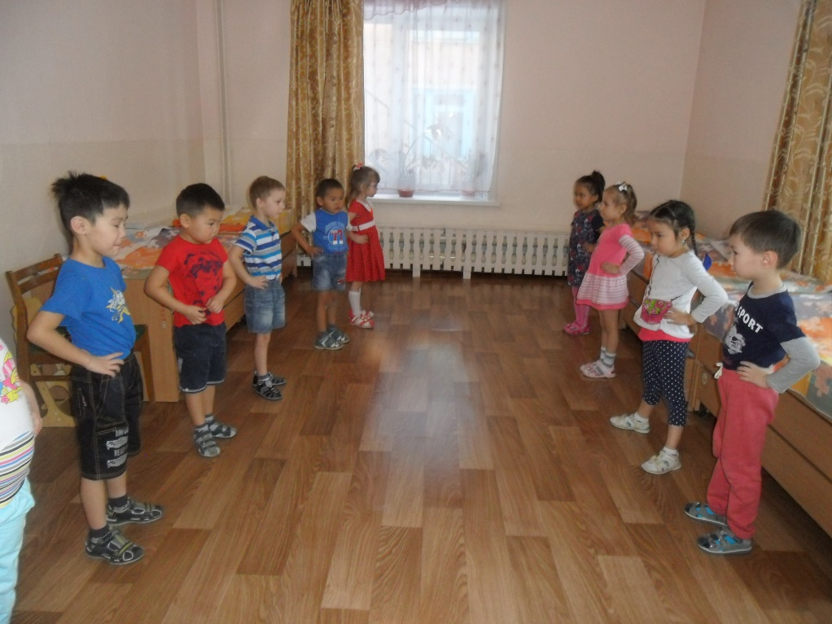
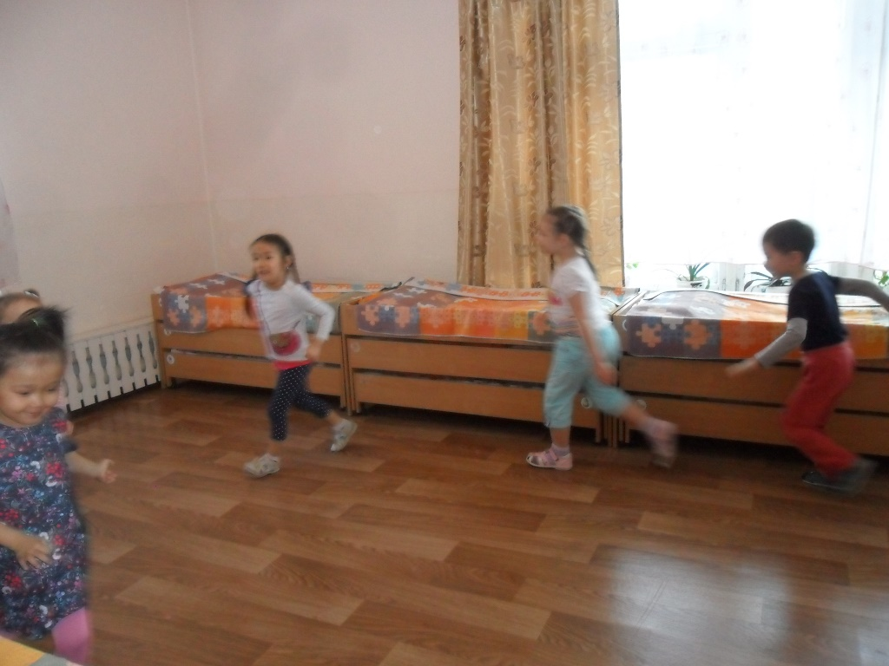
День для детей в детском саду начинается с утренней зарядки.

Slide 4
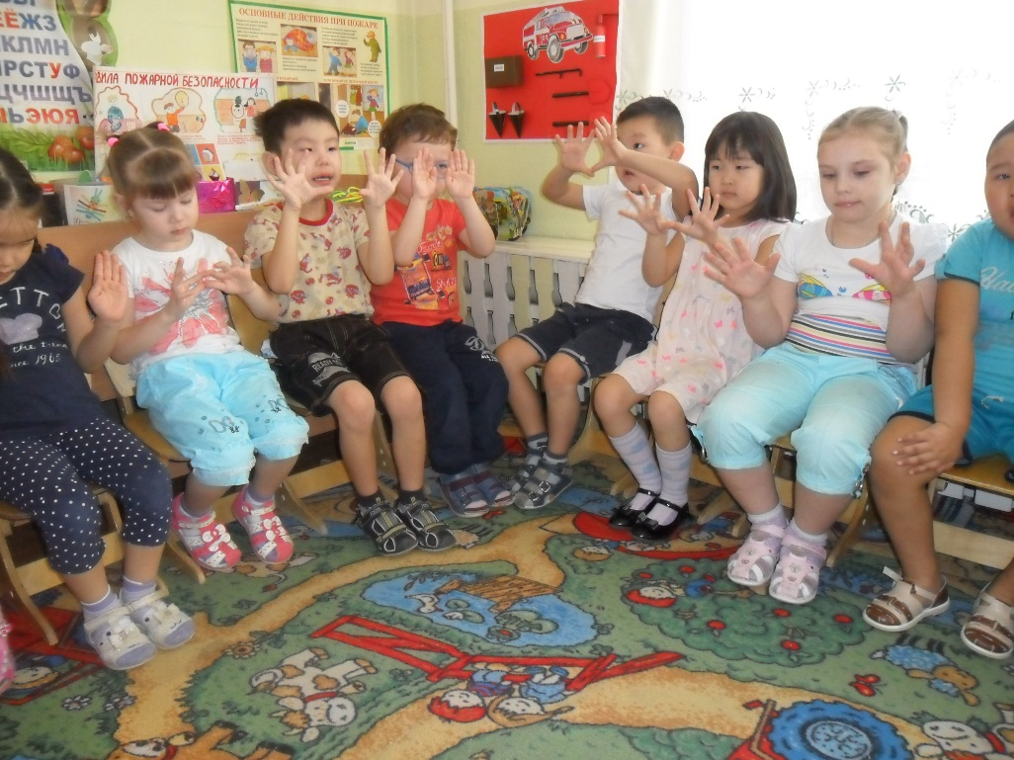
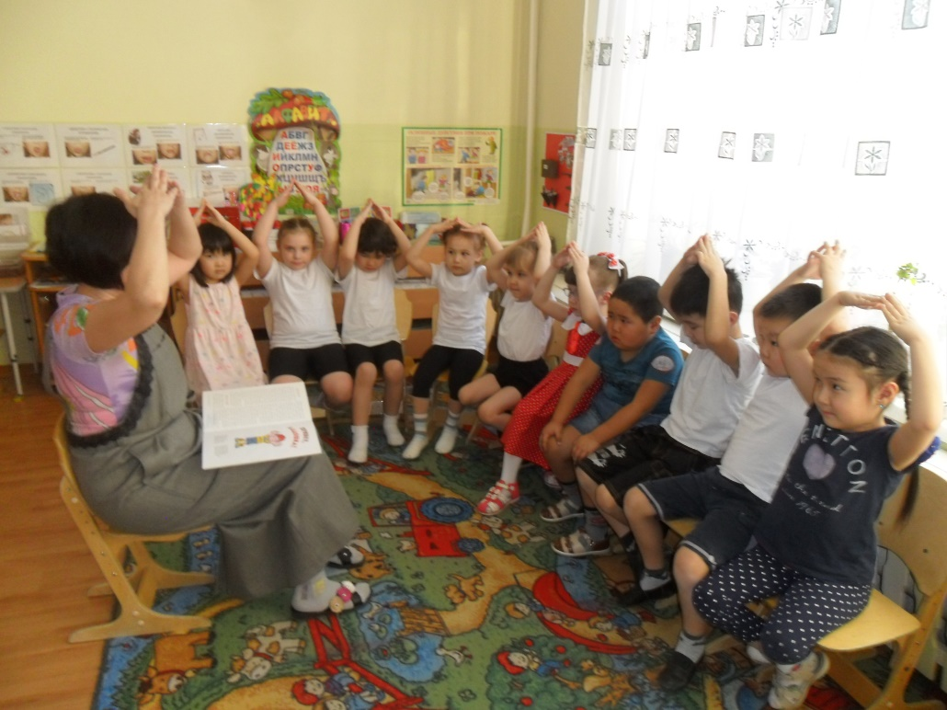
Обязательно проводится пальчиковая гимнастика.

Slide 5
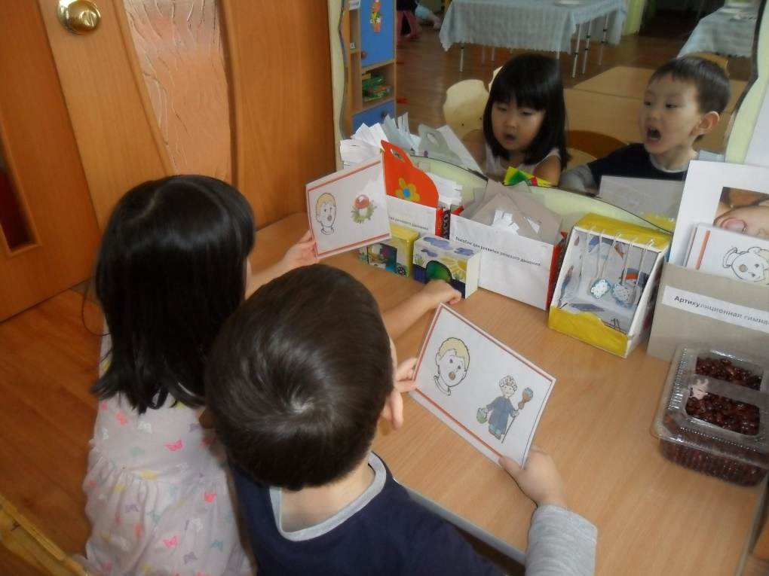
Артикуляционная гимнастика проводится и утром, и в течение дня самостоятельно перед зеркалом и с логопедами на занятии.

Slide 6
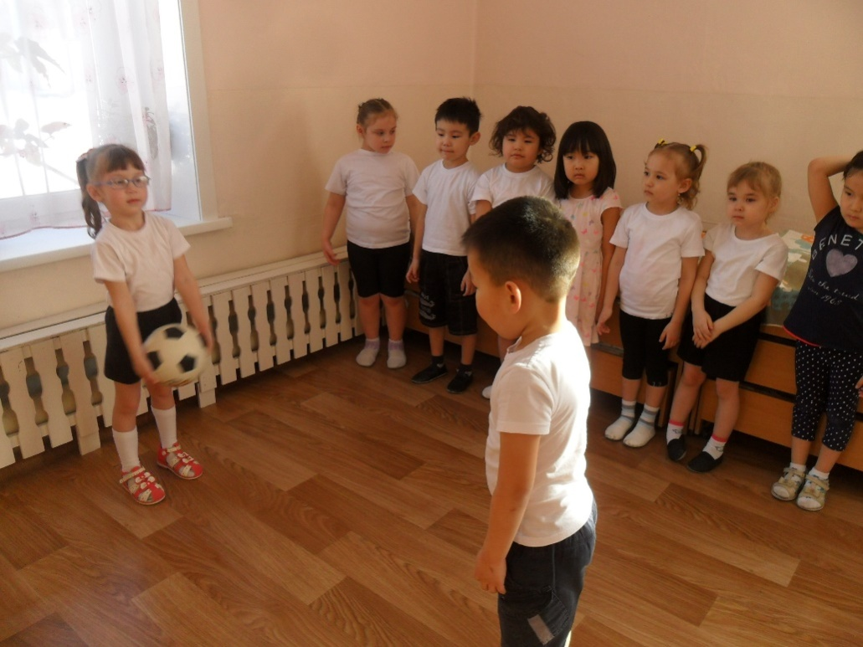
Физкультурное занятие проводится три раза в неделю- два раза в группе, один раз на прогулке.

Slide 7
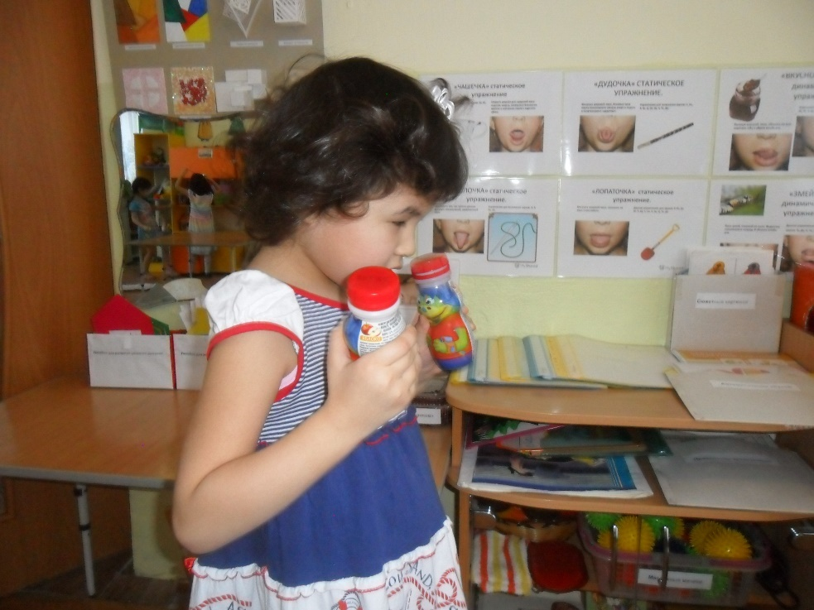
Дыхательная гимнастика проводится и воспитателем на специально организованном виде деятельности, и логопедами на занятиях. К логопедическому уголку у детей свободный доступ, они вполне могут пользоваться пособиями самостоятельно. На развитие фонематического слуха родители изготовили своими руками пособие, которым ребята с удовольствием пользуются.

Slide 8
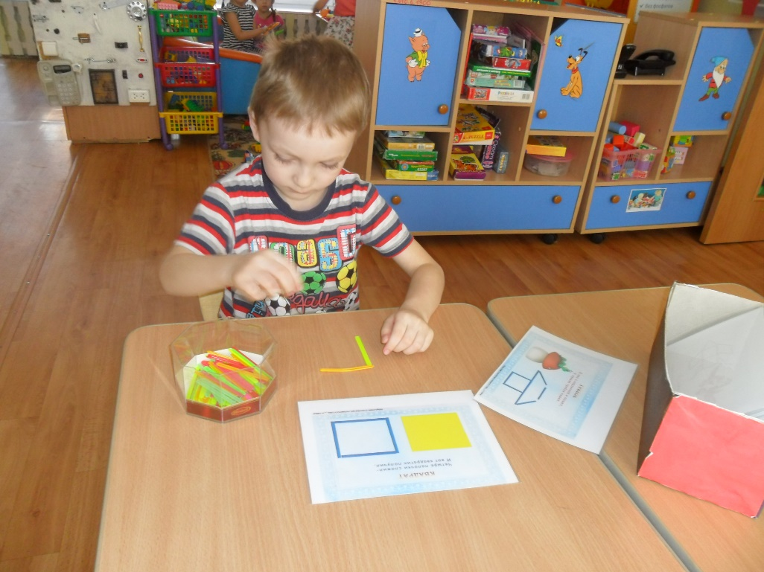
Развитие мелкой моторики рук осуществляется с помощью пособий, сделанных своими руками

Slide 9
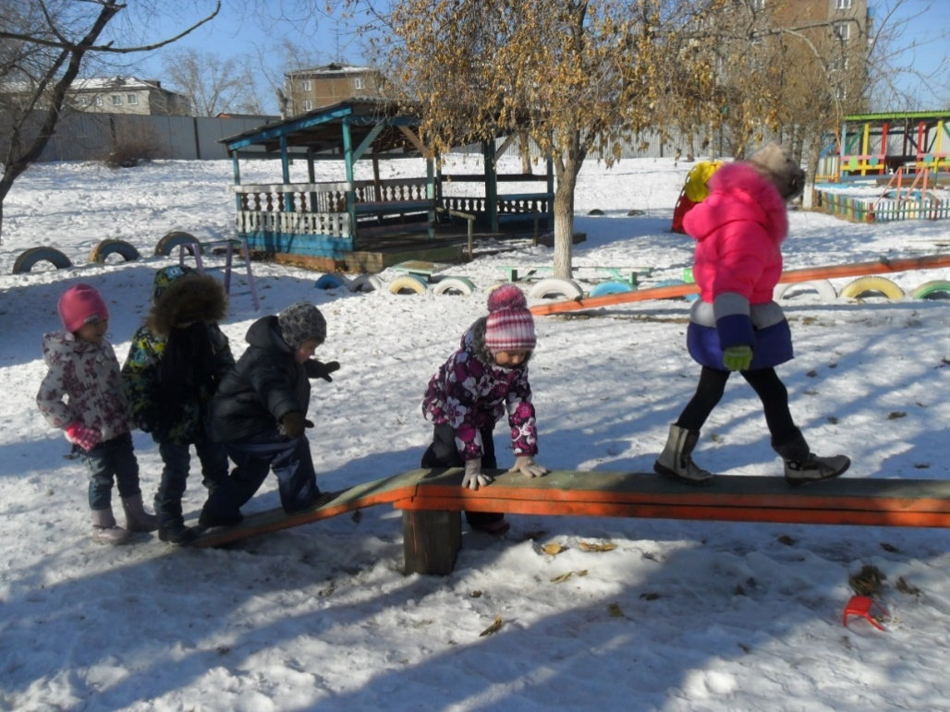
Прогулка – еще один важный компонент режима дня ,и еще одно средство здоровьясбережения ребенка. Здесь происходит закаливание, физическое и коммуникативное развитие.

Slide 10
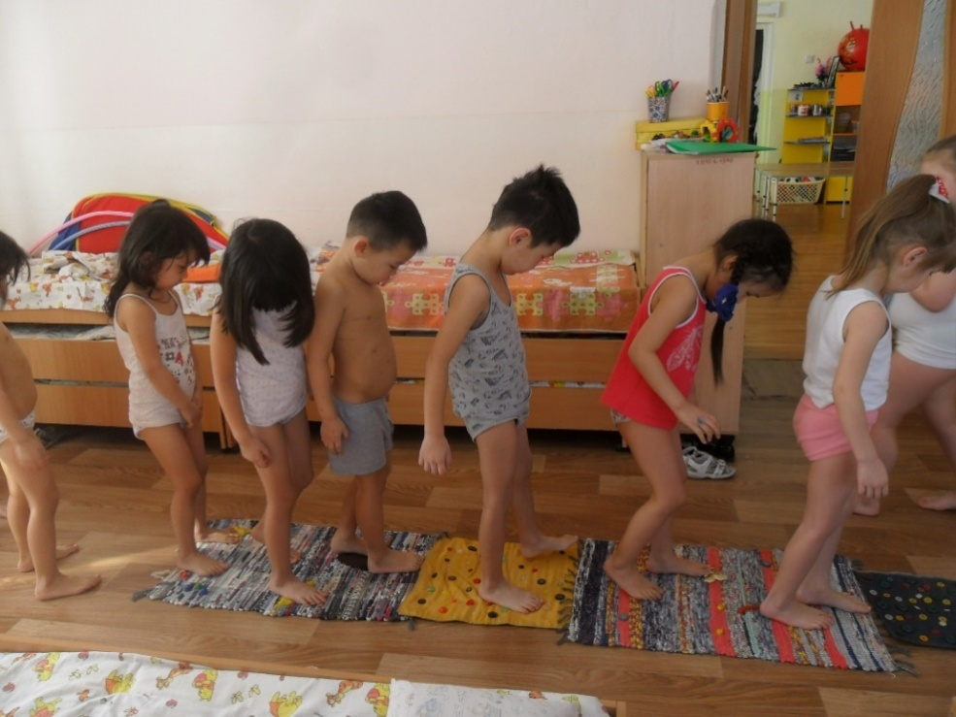
Гимнастика пробуждения проводится после сон-часа. Это гимнастика в кроватках, массаж лица и хождение по дорожке здоровья- массаж стоп ног.

Slide 11
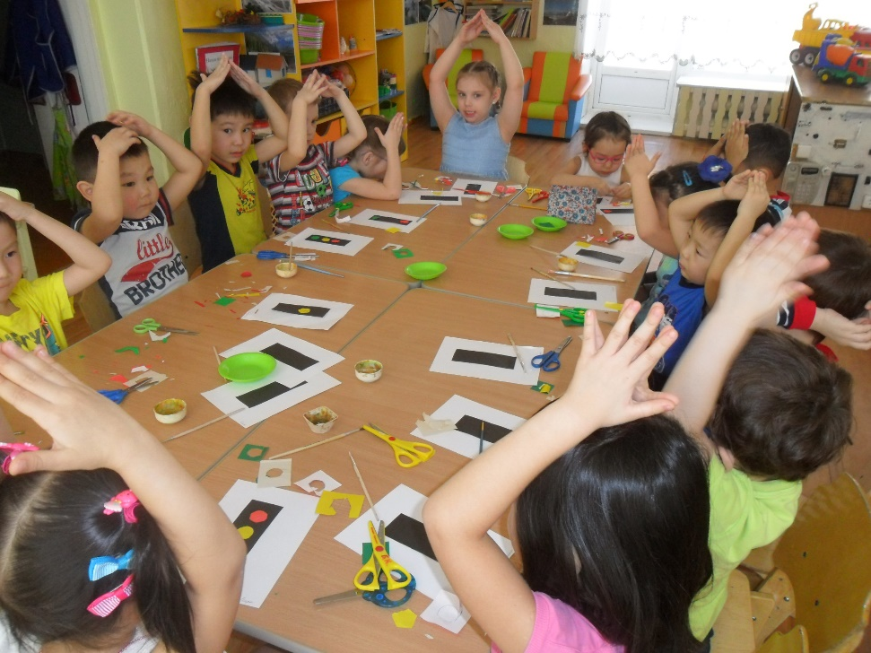
Во время любого занятия проводятся физминутки и пальчиковая гимнастика для снятия напряжения.

Slide 12
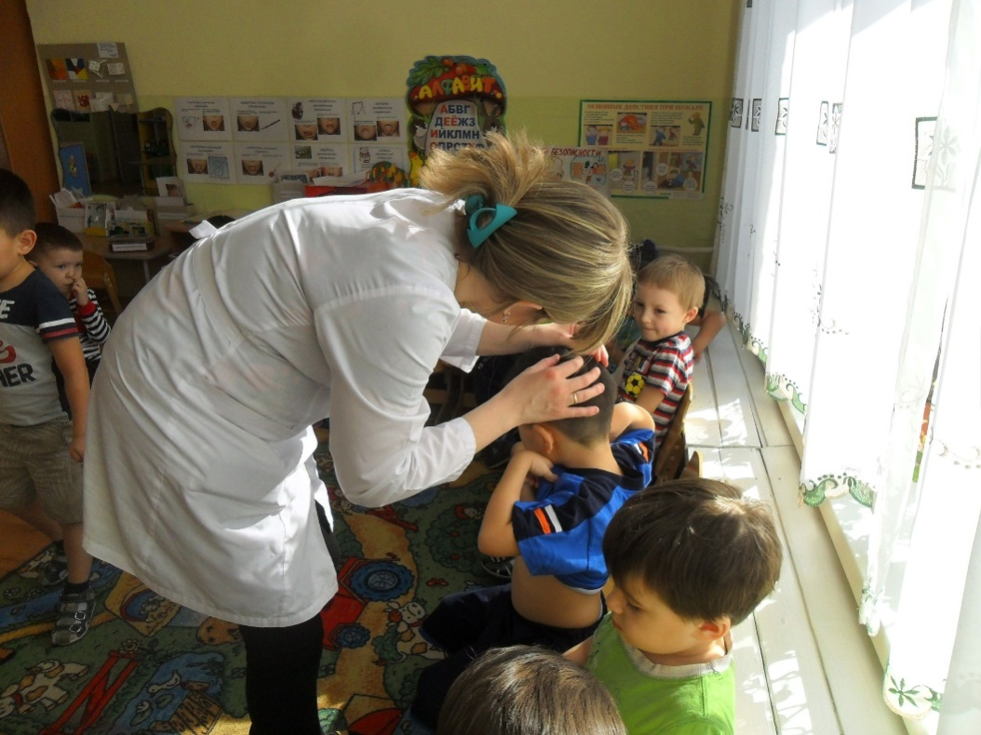
Медико-профuлактические технологии в дошкольном образовании технологии, обеспечивающие сохранение и приумножение здоровья детей под руководством медицинского персонала ДОУ в соответствии с медицинскими требованиями и нормами, с использованием медицинских средств.

Slide 13
Дети- будущее нашего общества. Ведущая роль принадлежит дошкольному учреждению, где ребенок проводит большую часть своего активного времени. И все же безусловно -сохранение и укрепление здоровья детей зависит от совместных усилий детского сада и родителей.

